Slide 1


TRƯỜNG TIỂU HỌC PHÚC LỢI
TUẦN 4
TOÁN
Bài 8: Luyện tập chung (T2)

Slide 2
1 – KHỞI ĐỘNG

Slide 3
-Đọc bảng nhân 4, chia 4

Slide 4





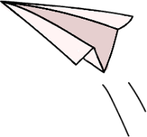




TOÁN
Bài 8: Luyện tập chung (tiết 2)

Slide 5
YÊU CẦU CẦN ĐẠT
1
Thực hiện được phép nhân, phép chia trong bảng đã học
Thực hiện được nhân, chia nhẩm với (cho) 1.
Làm được các bài tập có liên quan đến bảng nhân, chia đã học.
2
3

Slide 6
2 – LUYỆN TẬP

Slide 7

1
Tính nhẩm
a) 2 x 1 3 x 1 4 x 1 5 x 1
b) 2 : 1 3 : 1 4 : 1 5 : 1

Slide 8


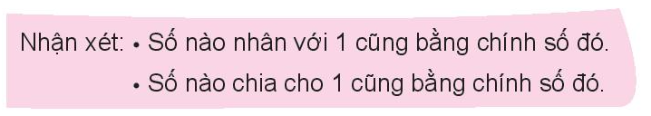

a) 2 x 1
= 2
3 x 1
= 3
4 x 1
= 4
5 x 1
= 5
b) 2 : 1
= 2
3 : 1
= 3
4 : 1
= 4
5 : 1
= 5

Slide 9

Mẫu : 1 x 2 = ?
1 x 2 = 1 + 1 = 2
1 x 2 = 2
1 x 3
1 x 4 =
1 x 5 =
1 x 6 =

Slide 10
Mẫu : 1 x 2 = ?
1 x 2 = 1 + 1 = 2
1 x 2 = 2
1 x 3 = 1 + 1 + 1 = 3
1 x 3 = 3
1 x 4 = 1 + 1 + 1 + 1 = 4
1 x 4 = 4
1 x 5 = 1 + 1 + 1 + 1 + 1 = 5
1 x 5 = 5
1 x 6 = 1 + 1 + 1 + 1 + 1 + 1 = 6
1 x 6 = 6

Slide 11

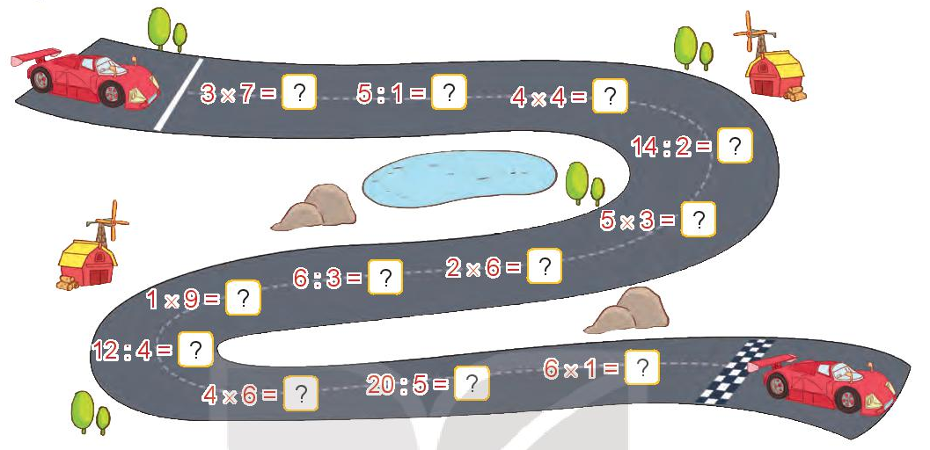
21
5
16
7
15
2
12
9
3
6
24
4

Slide 12





4
Tính
Mỗi trái cây che dấu số nào?
a)
4 x = 8
b)
2
?
16
12 : = 3
?
?
4
4
4
2
2
?
2
3 x = 18
2
1
2
6
1
25: = 5
x
x
x
5
Hoạt động
nhóm 2

Slide 13



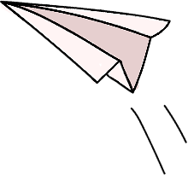
Luật chơi:
2 x 3
6 : 2
6 : 3
- Mỗi lần chơi 7 bạn, mỗi bạn lấy một bảng con bất kì.
- Các bạn “Kết bạn” thành nhóm
2 + 2 + 2
6
3
2

Slide 14
YÊU CẦU CẦN ĐẠT
1
Thực hiện được phép nhân, phép chia trong bảng đã học
Thực hiện được nhân, chia nhẩm với (cho) 1.
Làm được các bài tập có liên quan đến bảng nhân, chia đã học.
2
3

Slide 15
- Ôn lại các bảng nhân, bảng chia đã học.
- Chuẩn bị bài sau : Luyện tập chung
3 – HOẠT ĐỘNG TIẾP NỐI

Slide 16



